Slide 1
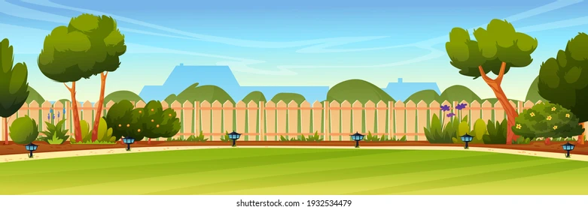



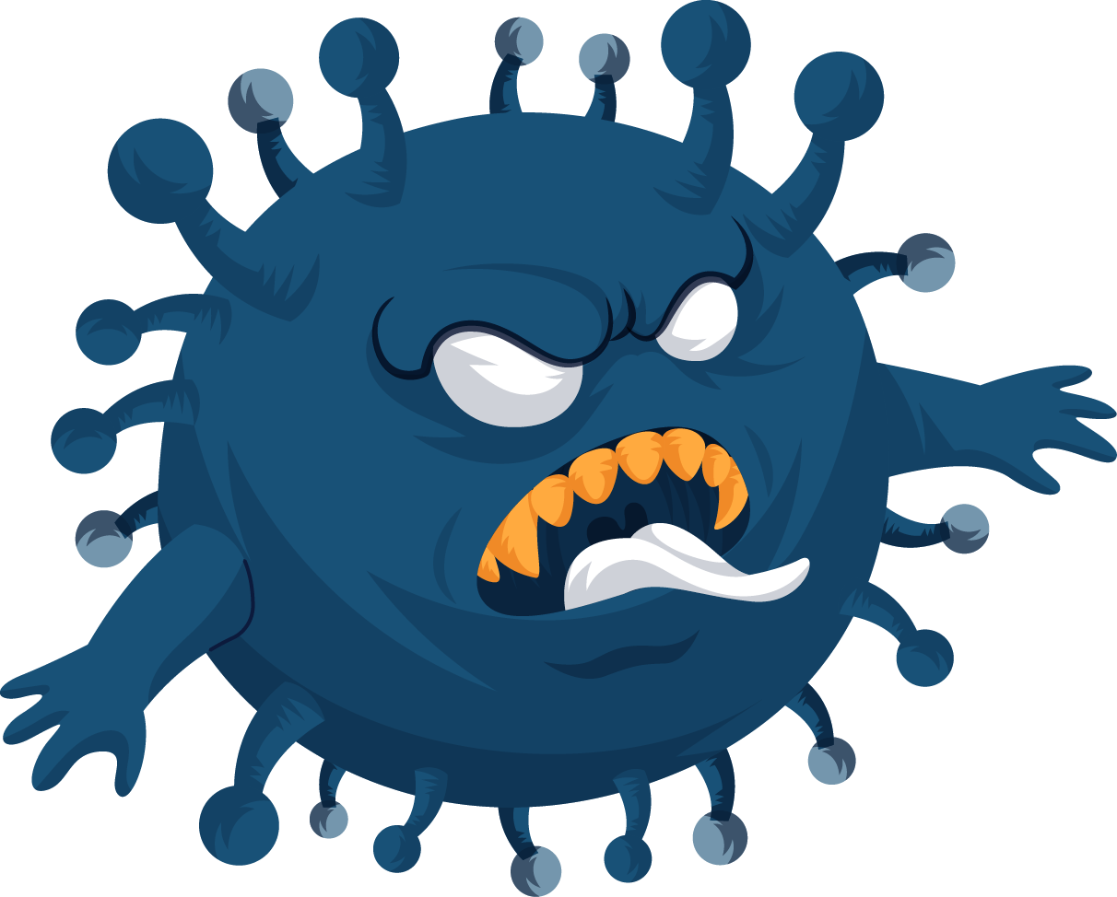




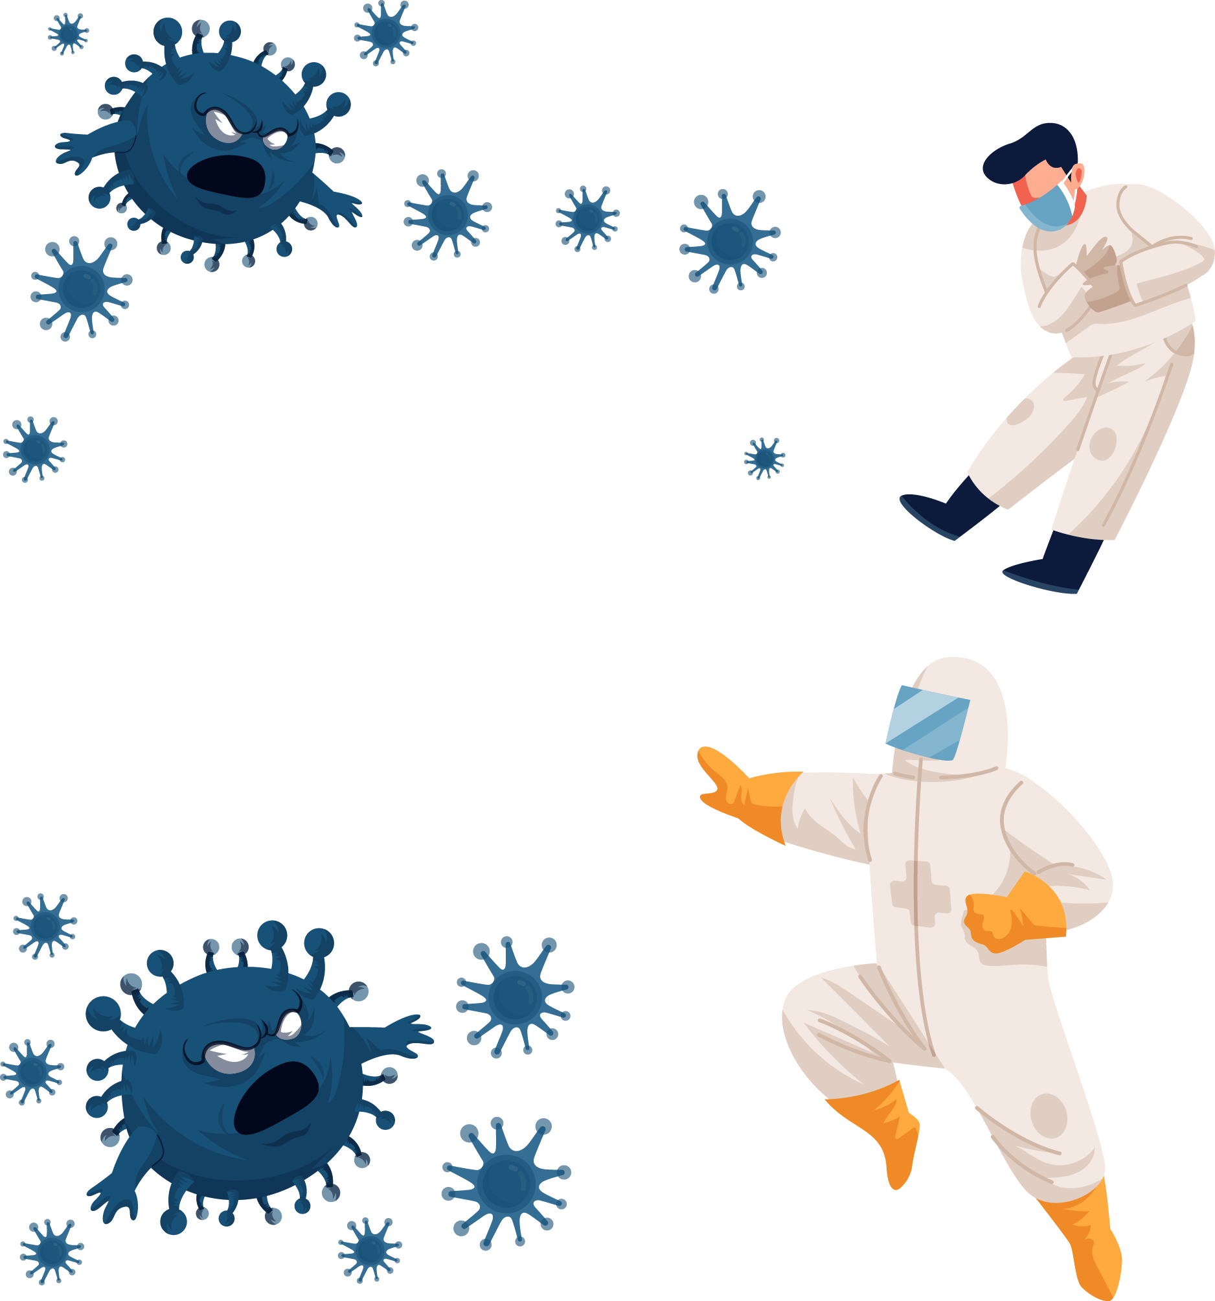

Đánh bay COVID 19
Cơ quan hô hấp có chức năng gì?
A. Giúp cơ thể vận động và di chuyển dễ dàng.
B. Trao đổi chất với môi trường.
C.Trao đổi khí giữa cơ thể với môi trường qua hoạt động thở.
00

Slide 2


Đánh bay COVID 19
Chúng ta có thể chết nếu đường hô hấp bị tắc. Đúng hay sai?
A. Đúng
B. Sai

Slide 3
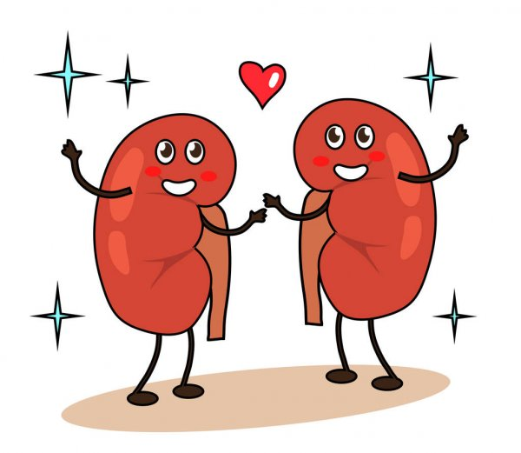
BÀI 25
BÀI 25
TÌM HIỂU CƠ QUAN BÀI TIẾT NƯỚC TIỂU

Slide 4
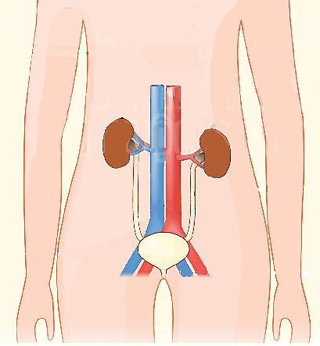
1. Quan sát hình, chỉ và nói tên các bộ phận của cơ quan bài tiết nước tiểu.

Slide 5
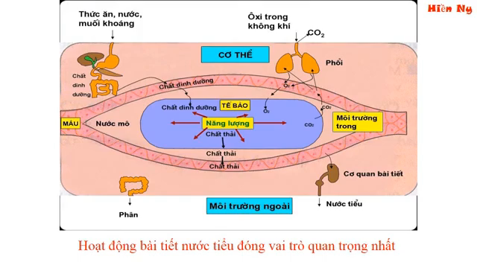
Con xem video và ghi nhanh tên các cơ quan bài tiết nước tiểu ra giấy nháp nhé.

Slide 6
Cơ quan bài tiết nước tiểu gồm:
Ống dẫn nước tiểu
(niệu quản)
Thận
Bóng đái
(Bàng quan)
Ống đái
(Niệu đạo)

Slide 7

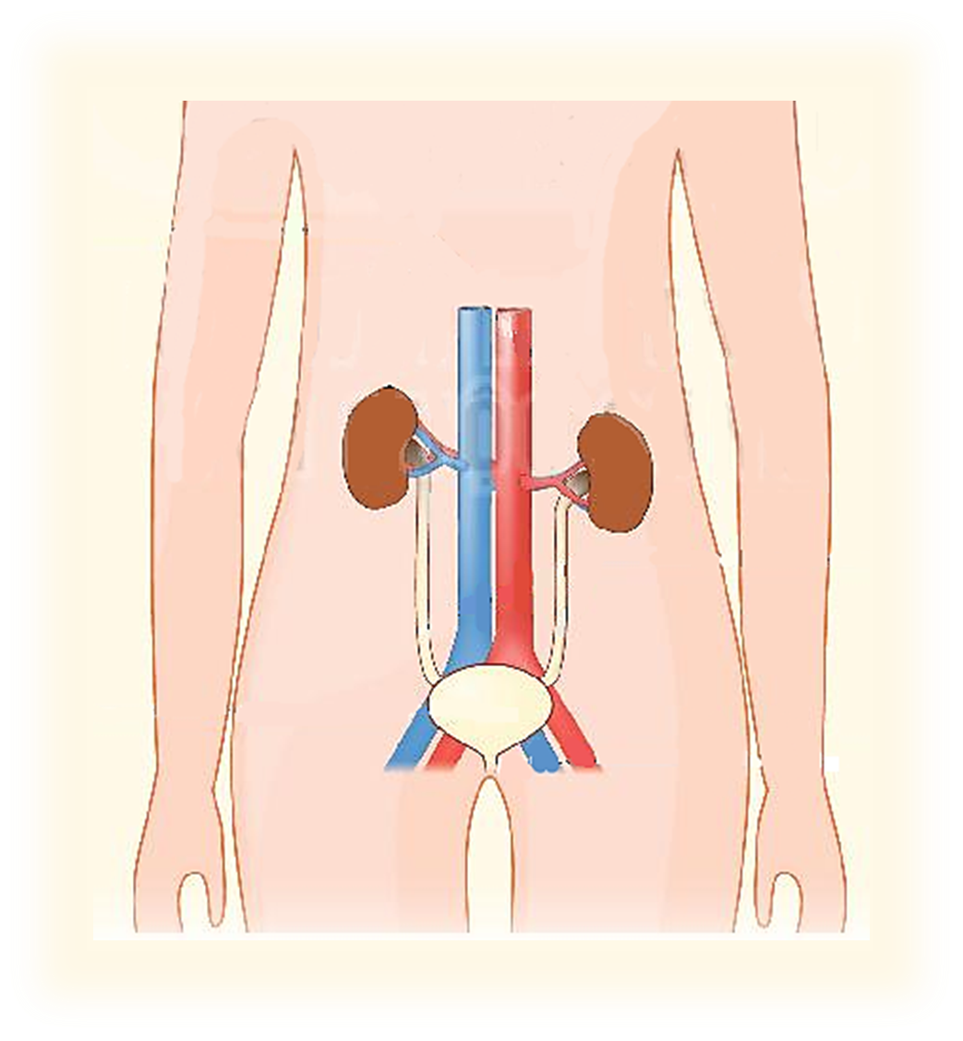
Đường đi của nước tiểu:
Thận
Ống dẫn nước tiểu
bóng đái
Ống đái

Slide 8
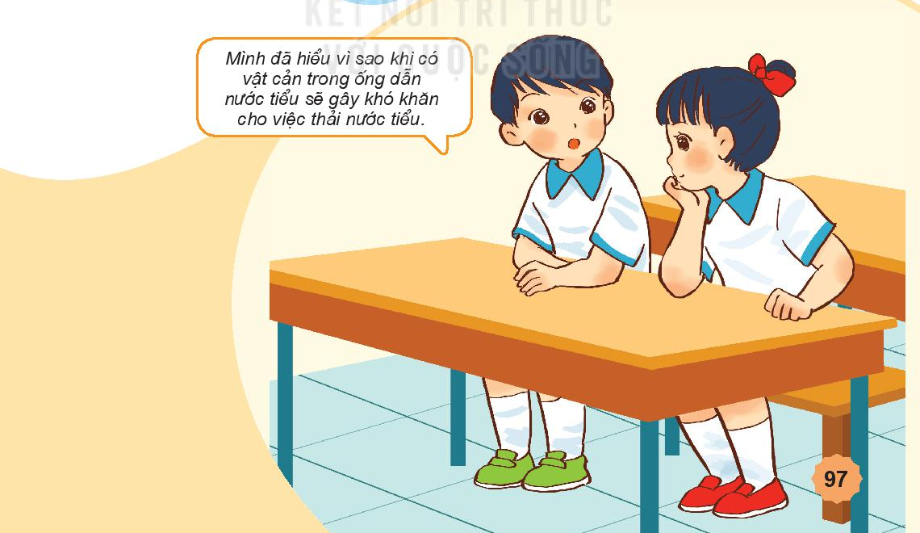

Ghi nhớ
Thận có chức năng lọc máu, tạo thành nước tiểu. Nước tiểu xuống bóng đái qua ống dẫn nước tiểu và thải ra ngoài qua ống đái.

